Slide 1

Đạo đức 5
Chủ đề: Phòng, tránh xâm hại
Bài 12. Em sử dụng tiền hợp lí

Slide 2


Ấn để đến trang sách

Slide 3


Giả sử em được mẹ cho 100 000 đồng để đi chợ, em sẽ sử dụng số tiền này như thế nào? Vì sao?

Slide 4

Ấn để đến trang sách

Slide 5

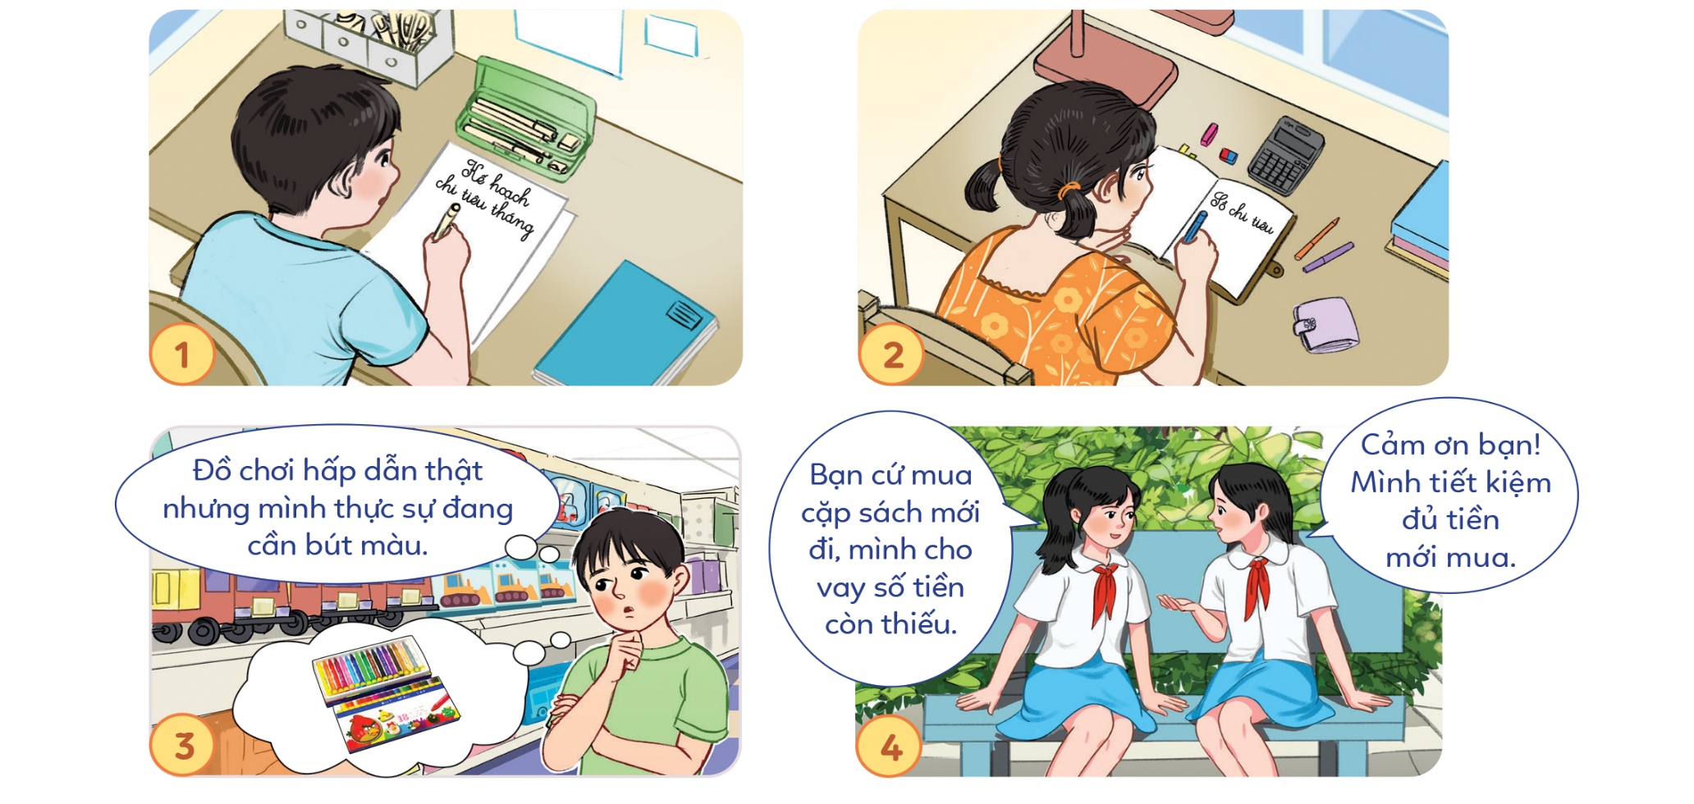
HOẠT ĐỘNG 1: QUAN SÁT TRANH VÀ THỰC HIỆN YÊU CẦU
Em hãy nêu các cách sử dụng tiền hợp lí trong mỗi bức tranh sau:

Slide 6

Lập kế hoạch
chi tiêu hằng tháng.
Quản lí các khoản thu
và chi bằng sổ chi tiêu.

Slide 7
Chỉ chọn mua những thứ
thật sự cần thiết.
Mua những thứ nằm trong
khả năng chi trả của mình.

Slide 8

Hãy kể thêm các cách sử dụng tiền hợp lí khác mà em biết.
Tiết kiệm.
Bảo quản đồ dùng cá nhân để dùng lâu dài.
Tái sử dụng.
Học và ứng dụng các kĩ thuật quản lí và sử dụng tiền hợp lí,...

Slide 9
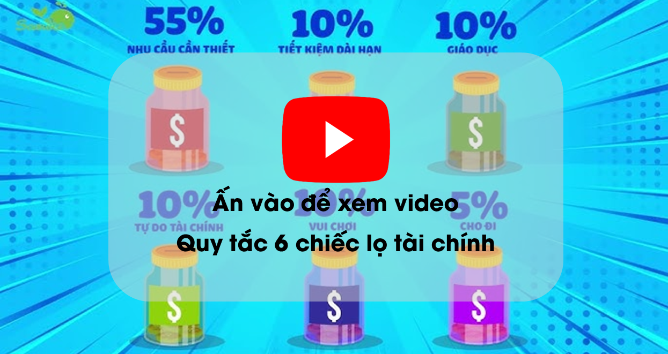
Mời các em xem video “Quy tắc 6 chiếc lọ tài chính”

Slide 10

Quy tắc 6 chiếc lọ được hiểu như thế nào?
Lọ 1 | Lọ 2 | Lọ 3 | Lọ 4 | Lọ 5 | Lọ 6
55% cho nhu cầu cần thiết | 10% cho tiết kiệm dài hạn | 10% cho giáo dục | 10% cho tự do tài chính | 10% cho vui chơi | 5% cho đi

Slide 11

HOẠT ĐỘNG 2: ĐỌC THÔNG TIN VÀ TRẢ LỜI CÂU HỎI
Hoạt động nhóm đôi
Đọc câu chuyện “Phương pháp quản lí chi tiêu Ka-kê-bô” trong SGK tr.63 và trả lời câu hỏi:
Em có nhận xét gì về cách quản lí chi tiêu theo phương pháp Ka-kê-bô?
Em sẽ khuyên bạn bè như thế nào để sử dụng tiền hợp lí?

Slide 12

ĐÁP ÁN
Phương pháp chi tiêu Ka-kê-bô là phương pháp đơn giản, dễ thực hiện, mang lại hiệu quả cao, tuy nhiên đòi hỏi người sử dụng phải chi tiết tối đa có thể và cách tổng kết, điều chỉnh phù hợp sau mỗi tháng.
Em sẽ khuyên bạn sử dụng tiền hợp lí, cần thực hiện sổ ghi chép về các khoản thu, chi và tổng kết điều chỉnh sau mỗi tháng để việc chi tiêu được hiệu quả hơn.

Slide 13

Ấn để đến trang sách

Slide 14

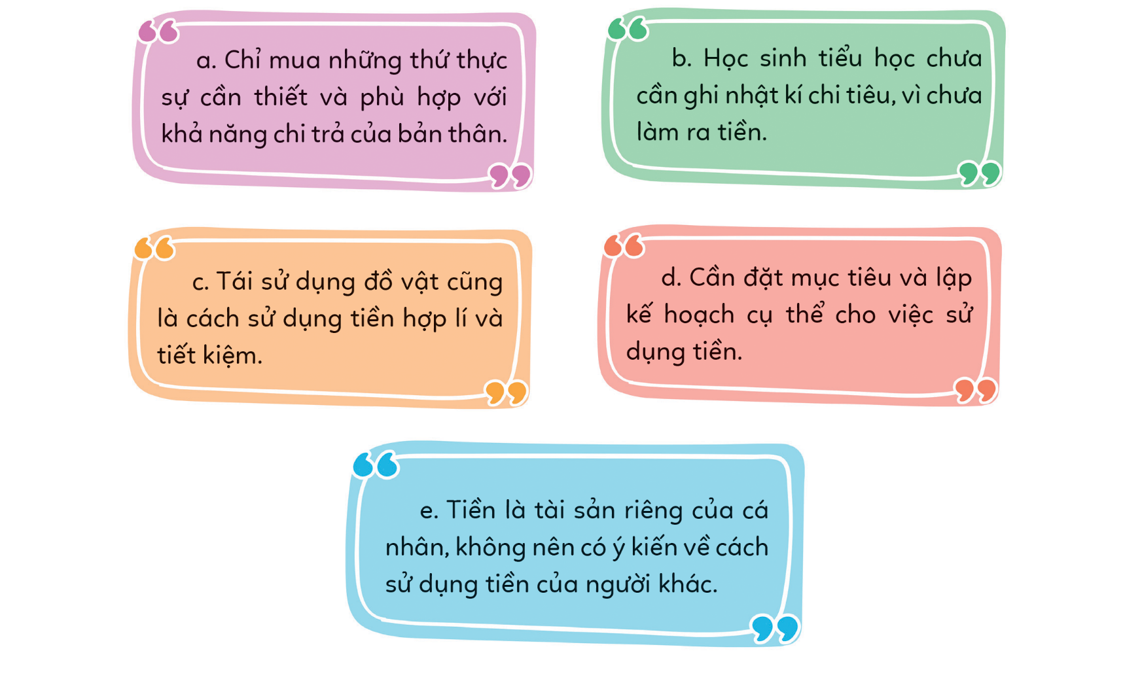
Bài tập 1: Em đồng tình hay không đồng tình với ý kiến nào dưới đây? Vì sao?

Slide 15

a. Chỉ mua những thứ thực sự cần thiết và phù hợp với khả năng chỉ trả của bản thân.
Đồng tình vì chỉ cần mua những thứ cần thiết đủ phục vụ cho cuộc sống và phù hợp với khả năng chi trả của bản thân là hợp lí chi tiêu.

Slide 16

b. Học sinh tiểu học chưa cần ghi nhật kí chi tiêu, vì chưa làm ra tiền.
Không đồng tình vì học sinh cũng cần ghi nhật kí chi tiêu để quản lí tài chính cá nhân.

Slide 17
c. Tái sử dụng đồ vật cũng là cách sử dụng tiền hợp lí và tiết kiệm.
Đồng tình bởi việc tái sử dụng đồ vật cũng là cách sử dụng tiền hợp lí và tiết kiệm, thay thế những vật dụng không còn sử dụng được.

Slide 18
d. Cần đặt mục tiêu và lập kế hoạch cụ thể cho việc sử dụng tiền.
Đồng tình vì cần đặt mục tiêu và lập kế hoạch cụ thể cho việc sử dụng tiền.

Slide 19
e. Tiền là tài sản riêng của cá nhân, không nên có ý kiến về cách sử dụng tiền của người khác.
Không đồng tình vì tiền là tài sản và sức lao động nên cần phải chi tiêu một cách hợp lí. Việc góp ý cho bạn bè, người thân về việc sử dụng tiền hợp lí là đóng góp chung cho việc sử dụng tiền hợp lí của toàn xã hội nhằm hướng tới xây dựng một xã hội tiết kiệm, văn minh, phát triển bền vững.

Slide 20
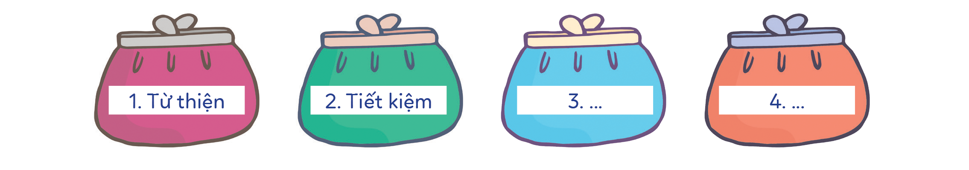
Bài tập 2: Em hãy giúp An tính toán và chia số tiền trên vào từng túi sao cho hợp lí.

Slide 21
ĐÁP ÁN
Bên cạnh các khoản chi cho việc tiết kiệm và từ thiện (giúp đỡ bạn bè, người gặp khó khăn), An có thể chia số tiền trên cho các khoản chi cần thiết khác như:
  Nhu cầu cấp thiết mỗi ngày: ăn uống, đồ dùng học tập...
  Đầu tư phát triển bản thân: tham gia các khóa học, mua sách...
  Hưởng thụ cá nhân: mua thứ mà mình thích để thưởng cho mình...
Điều quan trọng là thực hiện theo kế hoạch, có tổng kết đánh giá và điều chỉnh cho phù hợp.

Slide 22


3. Xử lí tình huống
Em hãy lên thực đơn và đi chợ mua thực phẩm để chuẩn bị bữa cơm cho gia đình với một số yêu cầu sau:
Số tiền để đi chợ: 100 000 đồng;
Thực phẩm phải đảm bảo các nhóm dinh dưỡng cần thiết (chất đạm, chất đường bột, chất béo, vi-ta-min (vitamin) và chất khoáng).
Số lượng thành viên trong gia đình: 4 người.

Slide 23
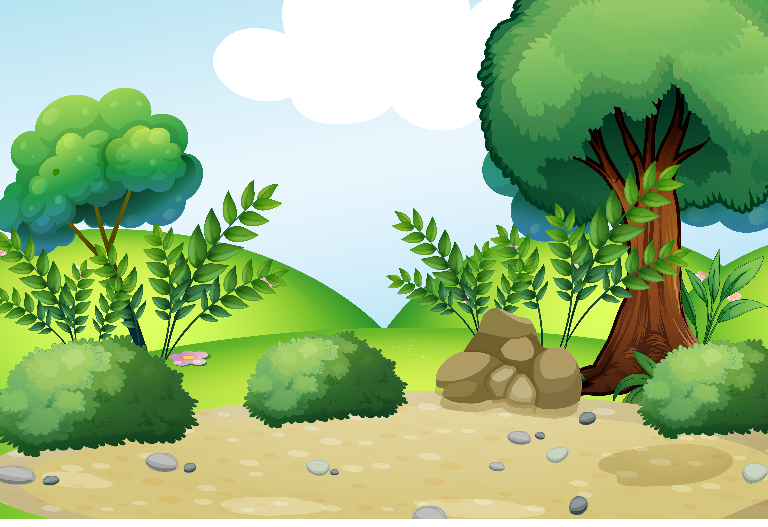



Trồng cây
gây rừng

Slide 24
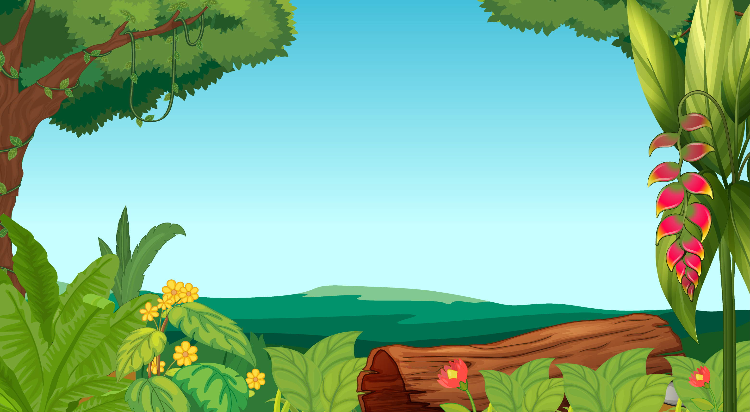

Trồng cây
gây rừng
Hướng dẫn
- GV click vào màn hình để xuất hiện câu hỏi.
- Click vào ô đáp án để chọn đáp án đúng.
- GV click vào cây nấm ở dưới màn hình để chuyển sang câu hỏi tiếp theo.

Slide 25






Câu 1: Em đồng ý với ý kiến về việc sử dụng tiền hợp lí?
A. Chỉ mua đồ khi
có khuyến mại.
B. Mua đồ mình thích.
C. Mua nhiều đồ
giảm giá để dự trữ.
D. Lên kế hoạch
trước khi mua sắm.

Slide 26
Câu 2: Nội dung nào dưới đây không đúng
khi nói về ý nghĩa của việc sử dụng tiền hợp lí?
A. Rèn luyện tiết kiệm.
B. Chủ động chi tiêu hợp lí.
C. Nâng cao thu nhập
hàng tháng.
D. Hiệu quả và tiết kiệm.

Slide 27
Câu 3: Câu nói: "Cơm thừa gạo thiếu" nói đến vấn đề gì?
A. Cần cù, siêng năng.
B. Lãng phí, thừa thãi.
C. Trung thực, thẳng thắn.
D. Tiết kiệm.

Slide 28
Câu 4: Tùng được bố mẹ cho 500 000 đồng để tiêu tết, Tùng có rất nhiều thứ muốn mua. Theo em Tùng cần làm gì
để chi tiêu hợp lí với số tiền bố mẹ cho?
A. Nói dối bố mẹ xin
thêm tiền đóng học để
có đủ tiền mua đồ.
B. Lên danh sách những
thứ cần thiết trong
khuôn khổ số tiền có.
C. Mua hết những thứ
muốn mua nếu không
đủ sẽ đi vay thêm.
D. Cố gắng lấy lí do
để xin thêm bố mẹ một khoản tiền nữa.

Slide 29
Câu 5: Đâu không phải là cách chi tiêu hợp lí?
A. Lên kế hoạch mua những sản phẩm khuyến mãi.
B. Lập kế hoạch chi tiêu hằng tháng.
C. Quản lí các khoản thu và chi tiêu bằng sổ chi tiêu.
D. Mua những thứ nằm trong khả năng chi trả của mình.

Slide 30

Ấn để đến trang sách

Slide 31

Bài tập 1
Chia sẻ với bạn về việc sử dụng tiền của em.
Hãy thực hiện ghi chép “Nhật kí chi tiêu”. Sau đó, tự nhận xét việc sử dụng tiền của bản thân và chia sẻ với các bạn trong lớp.
Bài tập 2
STT | Thời gian | Việc sử dụng tiền | Số tiền đã sử dụng | Nhận xét của em
1 | ? | ? | ? | ?
2 | ? | ? | ? | ?

Slide 32

Ấn để đến trang sách

Slide 33



LỜI KHUYÊN
Nhắc nhau bè bạn quanh ta
Dùng tiền hợp lí mới là điều hay.

Slide 34

HƯỚNG DẪN VỀ NHÀ
Đọc lại bài học Em sử dụng tiền hợp lí.
Thực hiện cách sử dụng tiền hợp lí.

Slide 35

Notes:
https://www.youtube.com/@hoc1biet10

Slide 36


